Slide 1
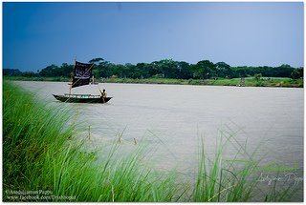
স্বাগতম
Notes:
স্লাইডটি পাঠসংশ্লিষ্ট করা হয়েছে। ছবি নিয়ে শিক্ষার্থী প্রশ্ন করলে উত্তর দিতে হবে, না করলে এই স্লাইড নিয়ে আলোচনা নিষ্প্রয়োজন।

Slide 2
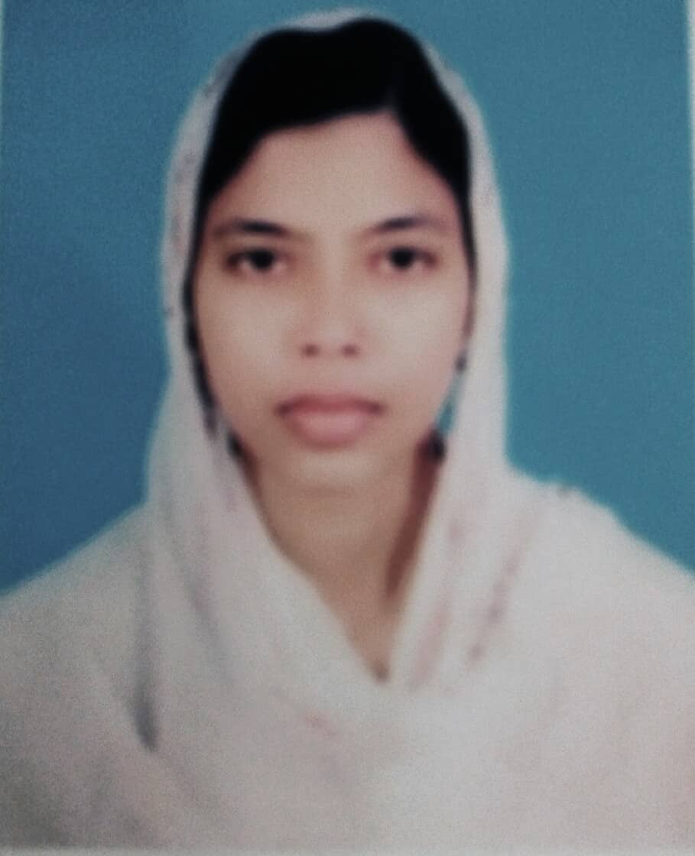
পরিচিতি
জিন্নাত সাহানা
সহকারী শিক্ষক
shahanazinnat@gmail.com
চকভারুনিয়া সিদ্দিকীয়া আলিম মাদরাসা,জয়পুরহাট।
পাঠ পরিচিতি
শ্রেণি: অষ্টম
বিষয়: বাংলা প্রথম পত্র
সময়: ৪০ মিনিট
Notes:
শিক্ষক অন্যের পরিচিতি Hide করে নিতে পারেন।

Slide 3
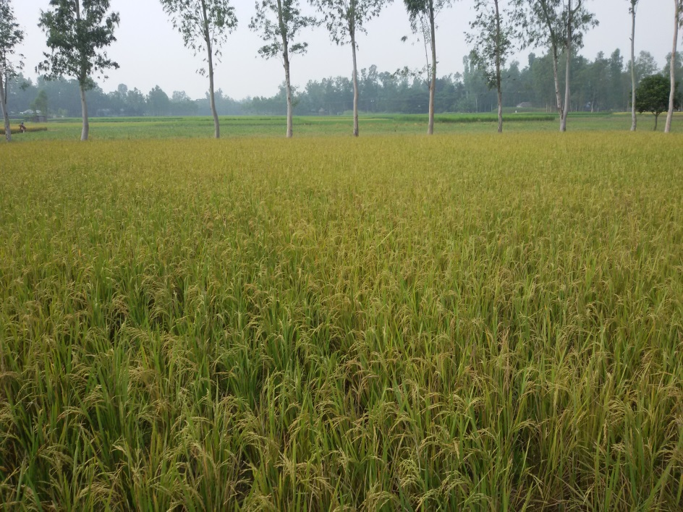
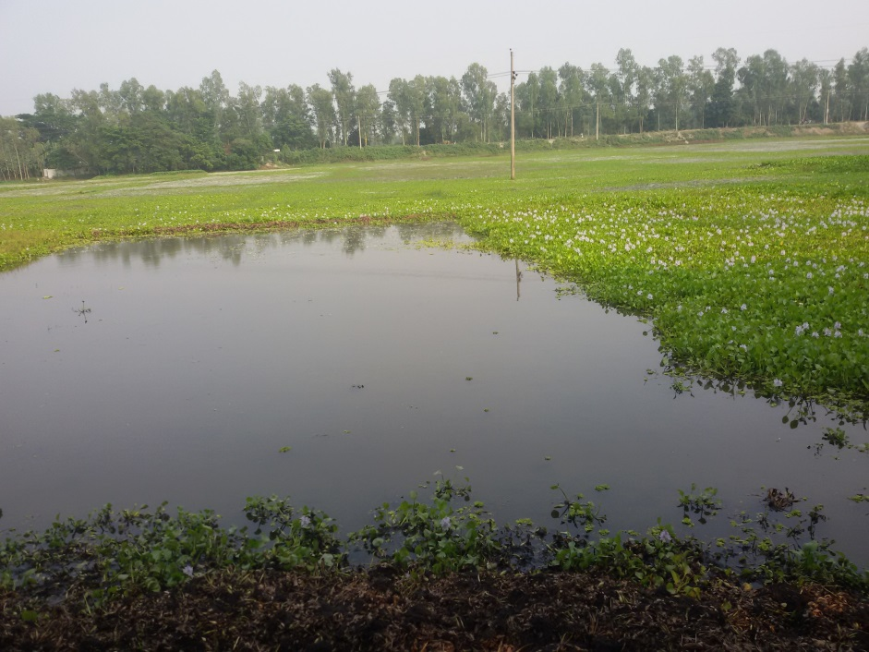
বার বার কি সেখানে ফিরে যেতে ইচ্ছে করে?
তোমরা কি গ্রামে বেড়াতে যাও?
ছবিগুলো কোথাকার?
গ্রামের
Notes:
এই স্লাইডে প্রশ্নোত্তর এর মাধ্যমে পাঠ ঘোষণার চেষ্টা করা হয়েছে। শিক্ষক তার নিজস্ব অন্য উপায়েও পূর্বজ্ঞান যাচাই এর মাধ্যমে পাঠ ঘোষণা করতে পারেন।

Slide 4
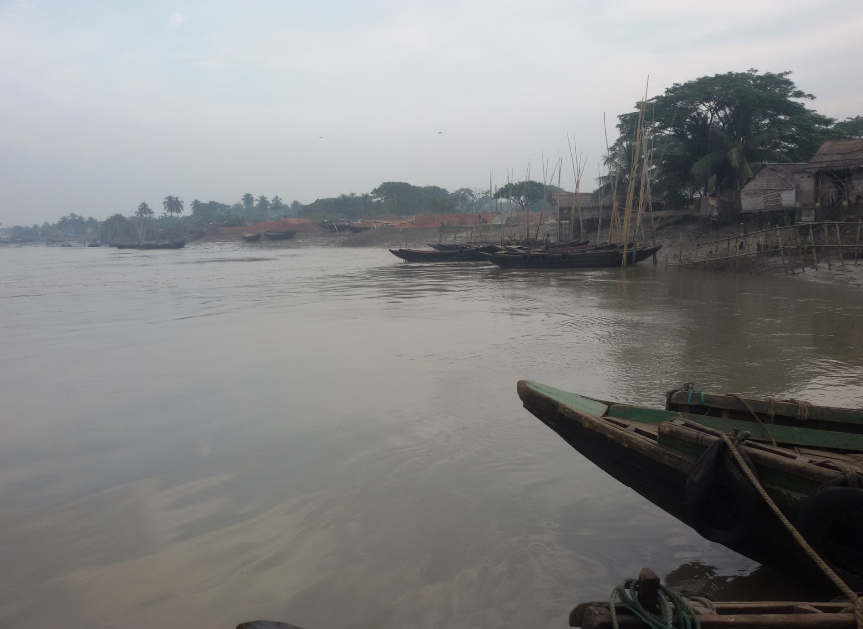
আবার আসিব ফিরে
জীবনানন্দ দাশ

Slide 5
শিখনফল
এই পাঠ শেষে শিক্ষার্থীরা-
১। কবি পরিচিতি বর্ণনা করতে পারবে।
২। কবিতাটি শুদ্ধ উচ্চারণে পড়তে পারবে।
৩। নতুন শব্দগুলোর অর্থসহ বাক্য ও অনুচ্ছেদ গঠন করতে পারবে।
৪। কবিতাটির চরণসমূহের ভাবার্থ বিশ্লেষণ করতে পারবে।

Slide 6
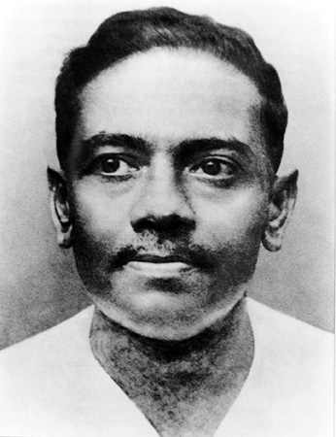
কবি পরিচিতি
জন্ম:
স্থান:
বরিশাল
১8৯৯ খ্রিস্টাব্দের
১৭ ফেব্রুয়ারিতে
মৃত্যু:
১৯৫৪ খ্রিস্টাব্দে র ২২ অক্টোবর কলকাতায় এক ট্রাম দুর্ঘটনায় নিহত হন
Notes:
প্রশ্নোত্তর এর মাধ্যমে জন্ম, গ্রন্থ ও অন্যান্য তথ্য দেখানো হবে।

Slide 7
আবৃত্তি শুনি
Notes:
শিক্ষক নিজে আদর্শ পাঠ দিবেন এবং শিক্ষার্থীদের দ্বারা সরব পাঠ সম্পন্ন করাবেন।

Slide 8
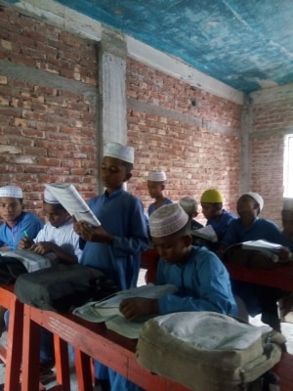
সরব পাঠ

Slide 9
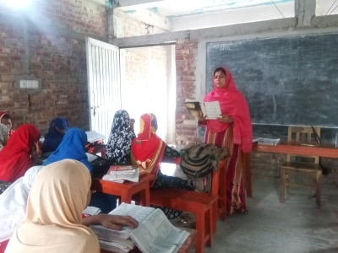
আদর্শ পাঠ

Slide 10
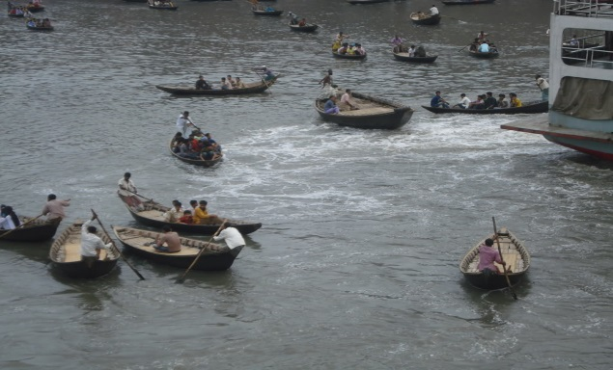
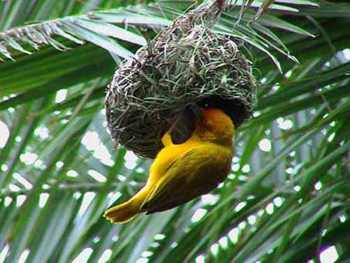
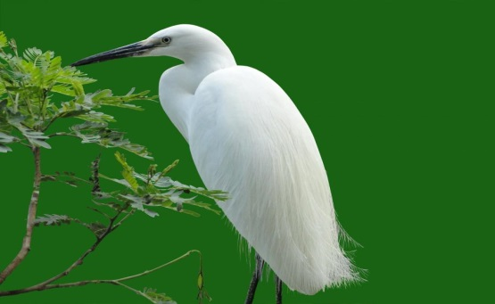
এসো আজকের পাঠের নতুন শব্দার্থসমূহ শিখে নেই
ডিঙা
ছোট নৌকা
নীড়ে
পাখির বাসায়
ধবল
সাদা
Notes:
এই স্লাইডে প্রথমে মূল শব্দ আসবে তারপর ছবি তারপর শব্দের অর্থ আসবে।

Slide 11
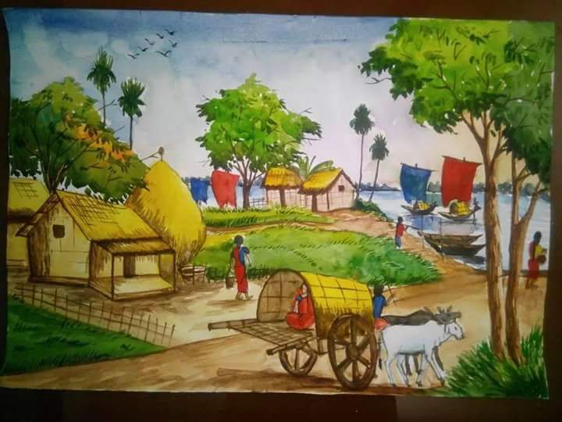
জোড়ায় কাজ
উপরের ছবিটি ভালোভাবে দেখে 5টি বাক্য লেখ।
Notes:
এখানে শিক্ষক যেকোন পাঠ সংশ্লিষ্ট ছবি বা প্রশ্ন দিয়ে দিয়ে জোড়ায় কাজ দিতে পারেন।

Slide 12
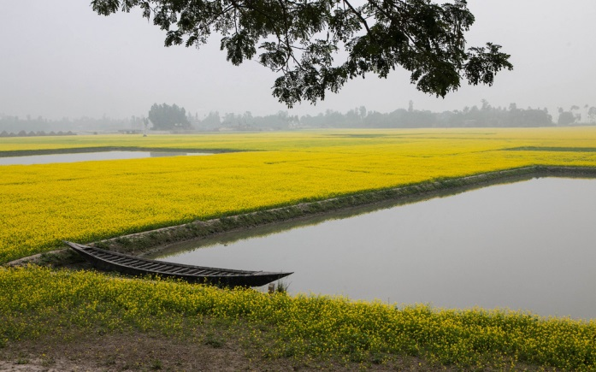
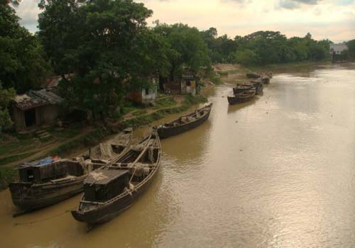
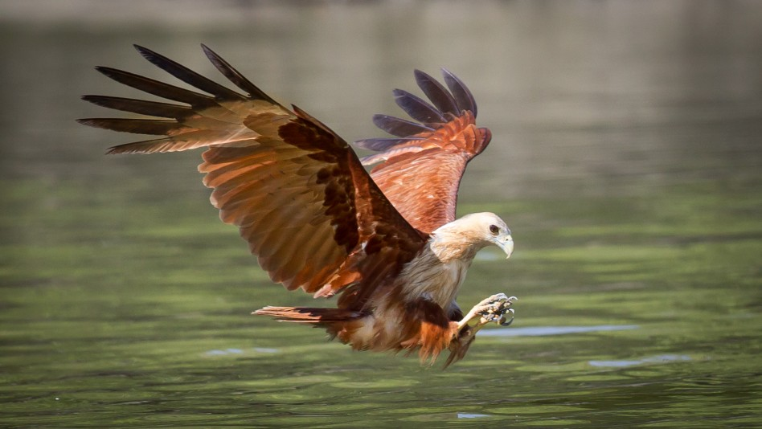
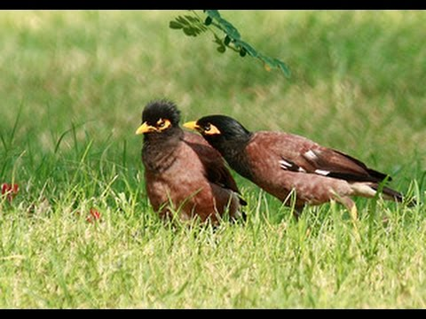
আবার আসিব ফিরে ধানসিঁড়িটির তীরে - এই বাংলায়
হয়তো মানুষ নয়- হয়তো বা শঙ্খচিল শালিকের বেশে;
Notes:
এই স্লাইডে একের পর এক ছবিগুলো আসবে এবং শিক্ষার্থীদের প্রশ্ন করা হবে: ছবিগুলো দেখানো হবে। এরপর বিষয়বস্তু আলোচনা করা হবে।

Slide 13
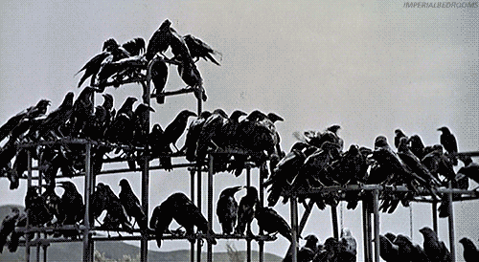
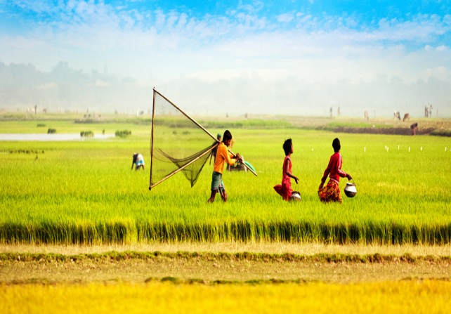
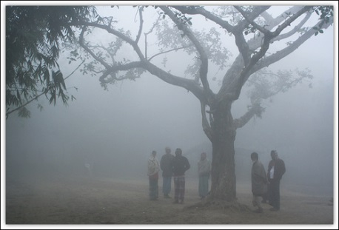
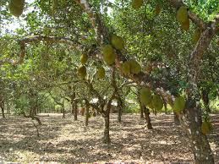
হয়তো ভোরের কাক হয়ে এই কার্তিকের নবান্নের দেশে
কুয়াশার বুকে ভেসে একদিন আসিব এ কাঁঠাল-ছায়ায়;
Notes:
এই স্লাইডে একের পর এক ছবিগুলো আসবে এবং শিক্ষার্থীদের প্রশ্ন করা হবে: ছবিগুলো দেখানো হবে। এরপর বিষয়বস্তু আলোচনা করা হবে।

Slide 14
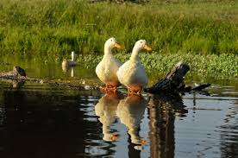
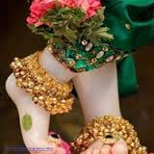
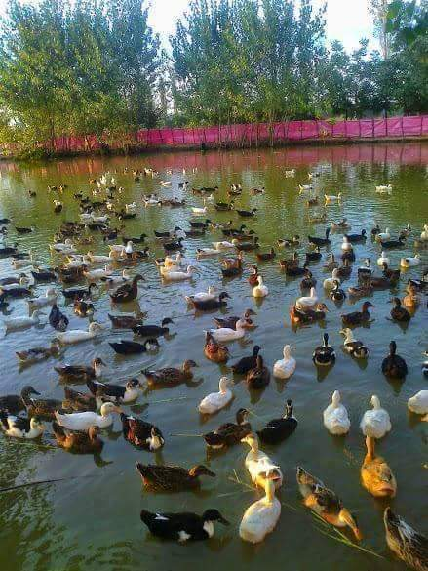
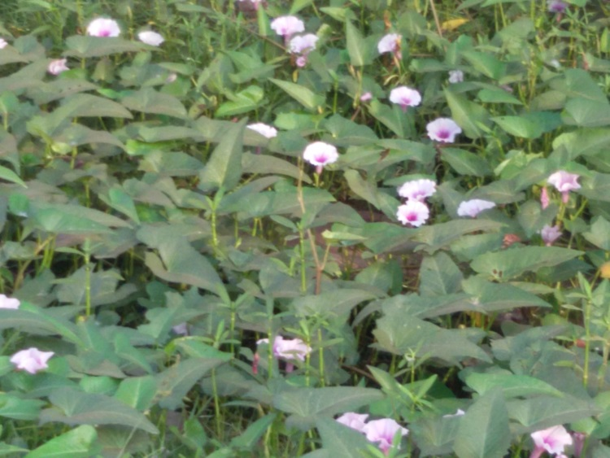
হয়তো বা হাঁস হবো- কিশোরীর ঘুঙুর রহিবে লাল পায়,
সারাদিন কেটে যাবে কলমির গন্ধভরা জলে ভেসে ভেসে;
Notes:
এই স্লাইডে একের পর এক ছবিগুলো আসবে এবং শিক্ষার্থীদের প্রশ্ন করা হবে: ছবিগুলো দেখানো হবে। এরপর বিষয়বস্তু আলোচনা করা হবে।

Slide 15
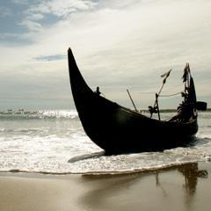
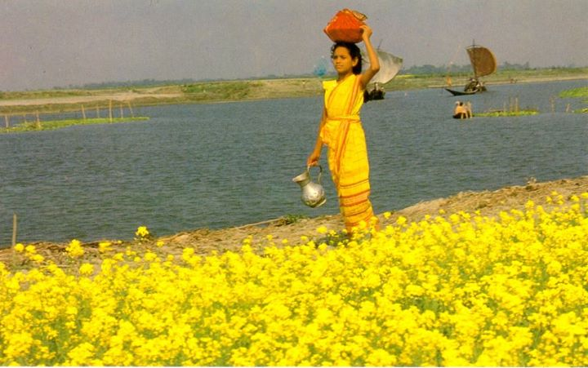
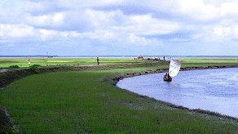
আবার আসিব আমি বাংলার নদী মাঠ খেত ভালোবেসে
জলাঙ্গীর ঢেউয়ে ভেজা বাংলার এ সবুজ করুণ ডাঙায়;
Notes:
এই স্লাইডে একের পর এক ছবিগুলো আসবে এবং শিক্ষার্থীদের প্রশ্ন করা হবে: ছবিগুলো দেখানো হবে। এরপর বিষয়বস্তু আলোচনা করা হবে।

Slide 16
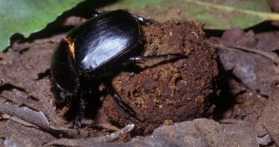
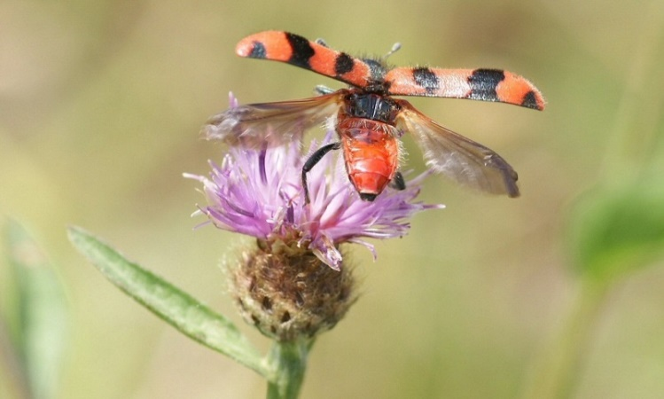
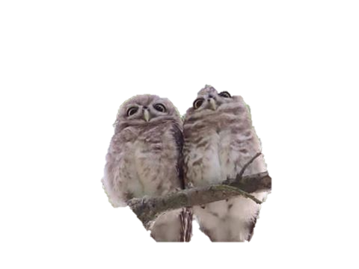
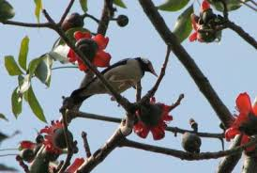
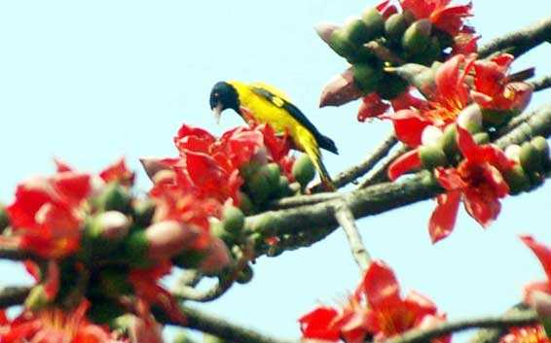
হয়তো দেখিবে চেয়ে সুদর্শন উড়িতেছে সন্ধ্যার বাতাসে;
হয়তো শুনিবে এক লক্ষ্মীপেঁচা ডাকিতেছে শিমুলের ডালে;
Notes:
এই স্লাইডে একের পর এক ছবিগুলো আসবে এবং শিক্ষার্থীদের প্রশ্ন করা হবে: ছবিগুলো দেখানো হবে। এরপর বিষয়বস্তু আলোচনা করা হবে।

Slide 17
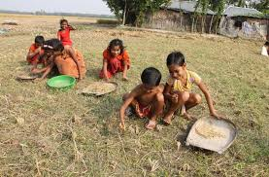
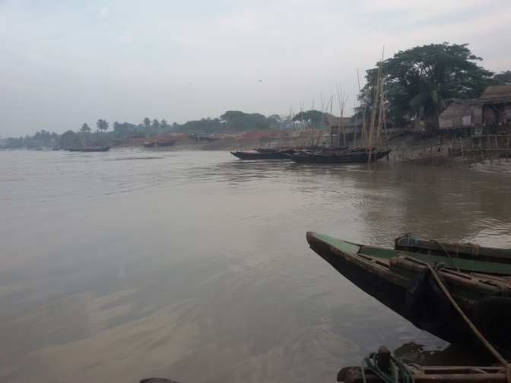
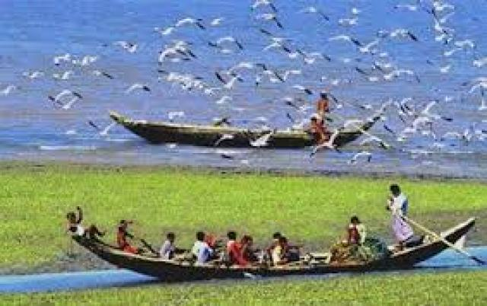
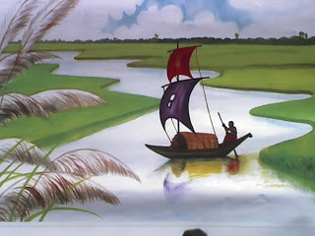
হয়তো খইয়ের ধান ছড়াতেছে শিশু এক উঠানের ঘাসে;
রূপসার ঘোলা জলে হয়তো কিশোর এক সাদা ছেঁড়া পালে
Notes:
এই স্লাইডে একের পর এক ছবিগুলো আসবে এবং শিক্ষার্থীদের প্রশ্ন করা হবে: ছবিগুলো দেখানো হবে। এরপর বিষয়বস্তু আলোচনা করা হবে।

Slide 18
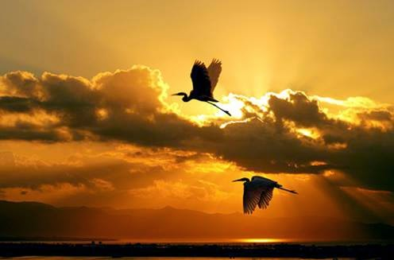
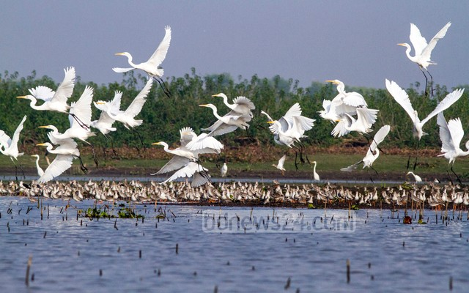
ডিঙা বায়; রাঙা মেঘ সাঁতরায়ে অন্ধকারে আসিতেছে নীড়ে
দেখিবে ধবল বক; আমারেই পাবে তুমি ইহাদের ভিড়ে।
Notes:
এই স্লাইডে একের পর এক ছবিগুলো আসবে এবং শিক্ষার্থীদের প্রশ্ন করা হবে: ছবিগুলো দেখানো হবে। এরপর বিষয়বস্তু আলোচনা করা হবে।

Slide 19
দলগত কাজ
বাংলার প্রকৃতির রূপ দেখে তোমরা কেন মুগ্ধ হও –
তা বিশ্লেষণ কর।
Notes:
এখানে শিক্ষক পাঠ সংশ্লিষ্ট যেকোন প্রশ্ন দিয়ে দলগত কাজ দিতে পারেন।

Slide 20
মূল্যায়ন
সঠিক উত্তরের জন্য এখানে ক্লিক করুন
বহুনির্বাচনী প্রশ্ন
১। কবি তাঁর লেখনিতে কী ধারণ করতেন?
√
(ক) প্রকৃতি
খ প্রকৃতির বিচিত্র রঙ, রূপের
(গ) শিশুদের ভাবনা
(ঘ) মেহনতি মানূষের মুক্তির সংগ্রাম
২। কবি কেন বার বার ধানসিঁড়িটির তীরে ফিরে আসতে চান?
(ক) সময় কাটানোর কারণে
(খ) নদী ভাঙ্গনের জন্য
√
(গ) প্রকৃতির সাথে মমতার কারণে
(ঘ) দেখার আকুলতা
Notes:
শিক্ষক প্রয়োজনে মূল্যায়নের প্রশ্ন পরিবর্তন করে নিতে পারেন। সঠিক উত্তরের জন্য ডান পাশের উপরের কোনায় ক্লিক করতে হবে।

Slide 21
সঠিক উত্তরের জন্য এখানে ক্লিক করুন
বহুনির্বাচনী প্রশ্ন
৩। নবান্নের দেশে যা হয়-
i. নতুন ধান কাটার পর উৎসব হয়
ii. দুধ, গুড়, নারকেলের সঙ্গে মিশিয়ে নতুন আতপ চালের ভাত খাওয়া হয়।
iii. ধনীরা আরাম-আয়েসে থাকে
নিচের কোনটি সঠিক?
(ক) iও ii
খ) ii ও iii.
√
(গ) i ও iii
(ঘ) i, ii ও iii.
Notes:
শিক্ষক প্রয়োজনে মূল্যায়নের প্রশ্ন পরিবর্তন করে নিতে পারেন।
সঠিক উত্তরের জন্য ডান পাশের উপরের কোনায় ক্লিক করতে হবে।

Slide 22
বাড়ির কাজ
তোমাকে যদি কোন নদীর কাছে বেড়াতে নিয়ে যাওয়া হয় তখন তুমি কী কী করবে তা একটি অনুচ্ছেদ আকারে লিখে আনবে।
Notes:
শিক্ষক প্রয়োজনে অন্য উপায়ে বাড়ির কাজ( বাড়ির কাজ অবশ্যই শিক্ষার্থীর চিন্তন শক্তি বিকাশে সহায়ক হতে হবে) দিতে পারেন।

Slide 23
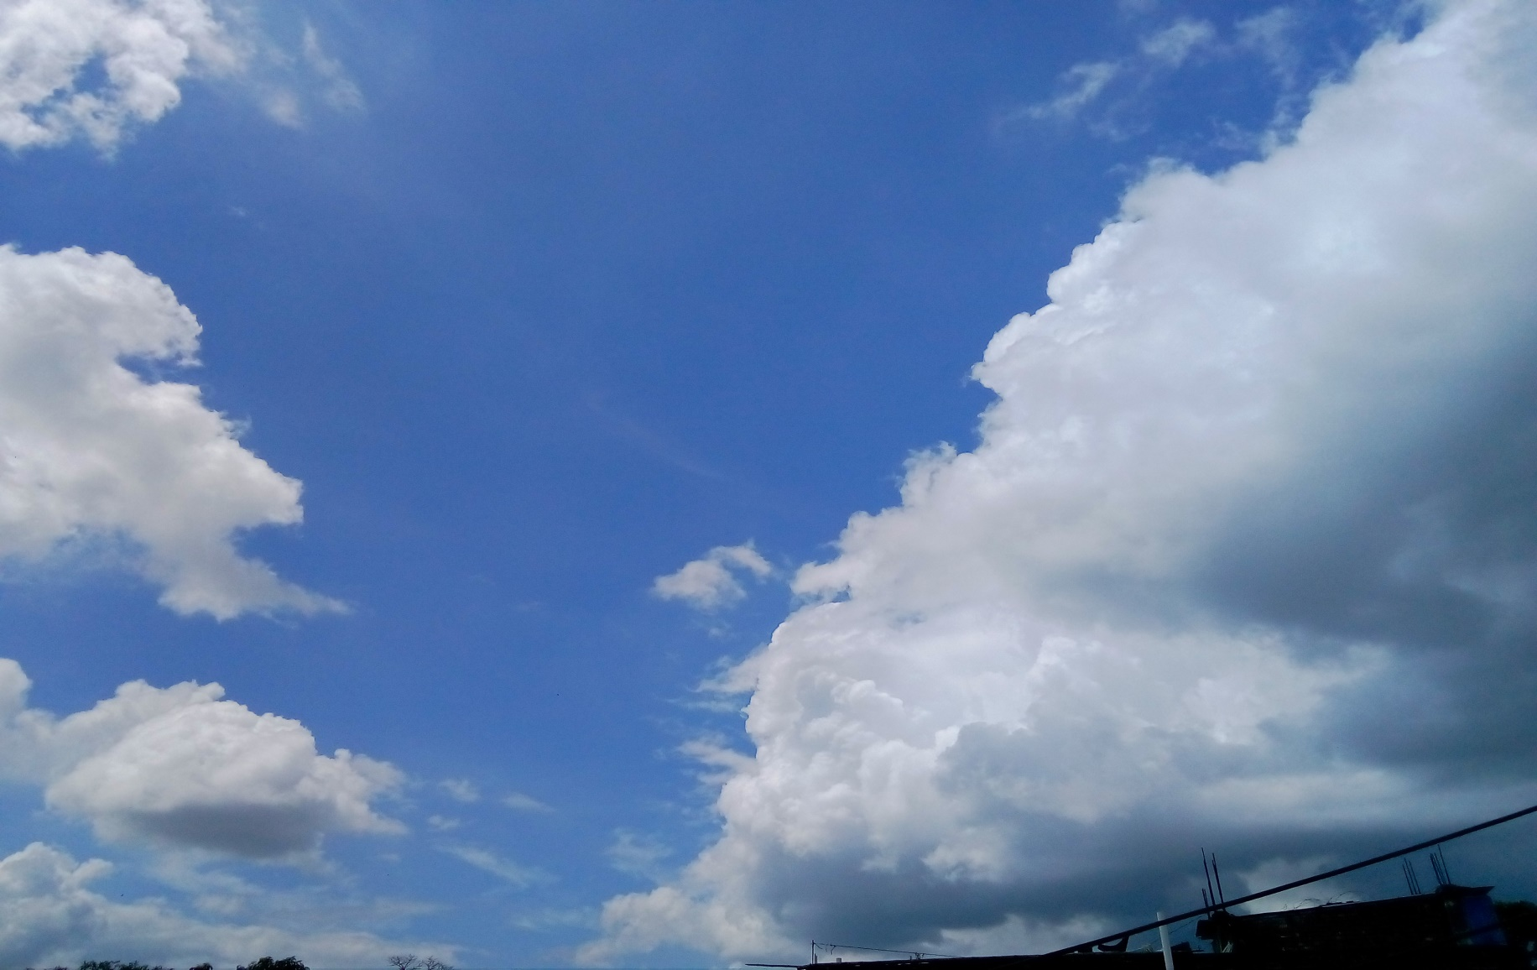
ধন্যবাদ

